Slide 1
各構造物に係る対策の考え方
資料－３
平成26年8月21日（木）15:00～
第9回南海トラフ巨大地震土木構造物耐震対策検討部会
（都市整備部地震防災
アクションプログラム(たたき台)）
平成２６年８月２１日

Slide 2
◆都市整備部地震防災アクションプログラム（たたき台）
◆現計画（H21.3策定）の主な施策
広域的な防災活動を支える都市基盤の整備
安全な市街地を支える都市基盤の整備
【防災活動拠点等の整備】
【二次的災害発生の防止】
1．緊急物資の輸送基地の整備
2．防災公園（後方支援活動拠点・広域避難地）の整備
7．地震・津波対策 8．流域下水処理場の耐震化・広域的な連携
9．土砂危険箇所の整備
【広域安全ネットワークの整備】
【地域レベルの防災活動を支える施策】
3．広域安全ネットワークの整備 4．大阪モノレールの耐震化
5．鉄道駅舎の耐震化 6．電線共同溝の整備
10．防災都市づくりの推進 11．自助・共助意識の高揚
12．避難路となる街路の整備 13．徒歩帰宅支援のためのみちづくり
◆改訂版（骨格案）
人命・財産を守る都市インフラの強化
防災体制の強化
1．津波浸水対策施設の強化
1-1．防潮堤の強化
1-1-1．防潮堤の耐震・液状化対策
1-1-2．防潮堤の粘り強い構造化
1-2．津波防御施設（水門・鉄扉・排水機場）の強化
1-2-1．水門・鉄扉・排水機場の耐震・液状化対策
1-2-2．三大水門の津波対応検討
2．防災活動拠点等の確保
2-1．耐震強化岸壁等の整備
2-2．防災公園（広域避難地・後方支援活動拠点）の整備
3．広域交通ネットワークの確保
3-1．広域緊急交通路等の橋梁の耐震化
3-2．広域緊急交通路を補完する道路の整備
3-3．鉄道施設の耐震化
3-4．無電柱化の推進
4．ライフライン機能の確保
4-1．下水管渠の耐震化
4-2．下水処理場・ポンプ場の耐震・津波対策
5．災害に強い都市づくりの推進
5-1．密集市街地対策の推進
6．確実な防災体制の確保
6-1．津波防御施設の閉鎖体制の充実
6-2．航路啓開体制の充実
6-3．道路啓開体制の充実
6-4．下水道施設の早期復旧に向けた取り組みの充実
6-5．防災船着場活用ルールの充実
6-6．迅速な復興に向けた取り組みの充実
7．自助・共助意識の高揚
7-1．津波・高潮ステーション等の活用
7-2．ハザードマップの作成支援
7-3．多様な主体による防災訓練の実施
地域防災力の強化（自助・共助）
※次ページからの個票は、主な施設について記載しているが、AP以降に耐震化等が必要となる全ての施設を網羅したものではない。
また、事業目標等については、調整段階のものである。

Slide 3
◆1-1.防潮堤の強化
◆1-1.防潮堤の強化
◆整備の内容：
・南海トラフ等の地震により、防潮堤の基礎地盤が液状化し、防潮堤が変位・沈下することで、レベル１津波
等の止水性が保てなくなることによる、浸水被害の拡大を軽減するため、防潮堤の基礎部の液状化層を固
化する液状化対策工などの耐震対策を実施する。
◆重点化の考え方：
・（発生頻度の高い）マグニチュード８クラスの地震後に発生する津波（レベル１津波）により、浸水する個
所。
・マグニチュード９クラスの地震後に、満潮位により浸水する個所
◆優先順位の考え方：
・津波を最前線で直接防御する第一線防潮ライン（水門より外側）の防潮堤を最優先で実施。
・とりわけ、この第一線防潮ラインの内、地震後、防潮堤が変位し、地震直後から満潮位で浸水が始まる個所
については、避難が間に合わないため、対策を早急に完成させる。
・水門の内側等にある防潮堤の液状化対策についても、第一線防潮ラインの液状化対策に引き続き、順次、
対策を実施。
・ただし、水門の内側等であっても、地震直後から満潮位で浸水が始まる箇所については、第一線防潮ライン
の対策箇所と同様、対策を早期に完了させる。
◆事業計画：
被害の状況 | 防潮堤の位置 | 対象延長 | 事業期間
「L1津波で浸水」 かつ 「地震後すぐに満潮位で浸水」 | 第一線防潮ラインである | 9km | H26～H28年度
 | 第一線防潮ラインでない | 11km | H26～H30年度
「L1津波で浸水」 | 第一線防潮ラインである | 41km | H26～H30年度
 | 第一線防潮ラインでない | 28km | H31～H35年度
合 計 |  | 89km

Slide 4
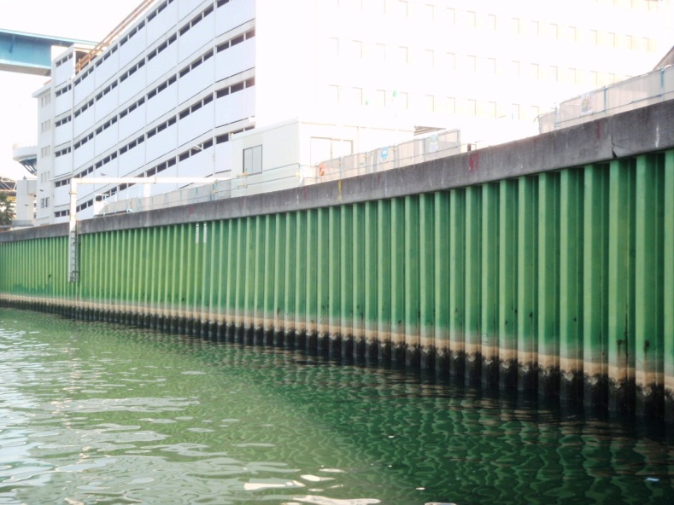
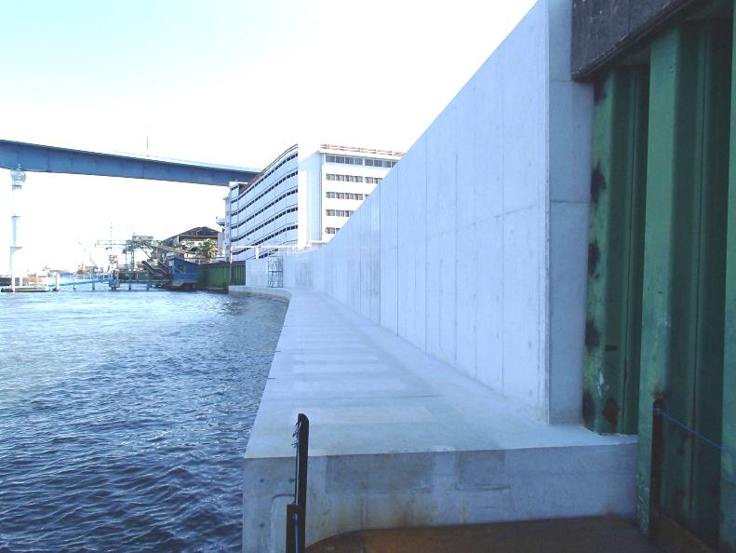
◆1-1.防潮堤の強化
防潮堤の液状化対策工の事例
木津川の対策事例
液状化層
▽計画河床OP-3.00
対策前
液状化層
鋼管矢板（L-T型 SKY400）
Φ1219.2mm t=13mm L=20.5m
地盤改良工
対策後

Slide 5
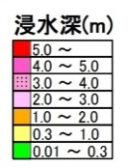
◆1-1.防潮堤の強化
◆防潮堤の液状化対策 平面図（大阪市内）

Slide 6
◆1-1.防潮堤の強化
◆防潮堤の液状化対策 平面図（大和川以南１／２）

Slide 7
◆1-1.防潮堤の強化
◆防潮堤の液状化対策 平面図（大和川以南２／２）

Slide 8
◆1-2.津波防御施設の強化
◆整備の内容：
・津波防御施設については、地震後、確実に施設操作が可能なよう、必要な耐震対策を実施する。
・レベル１津波の波力により、施設の開閉動作に影響が生じないよう、必要な補強を実施する。
・レベル２津波の波力により、部材が分離・流出し二次被害を起こさないよう、必要な補強を実施する。
◆重点化の考え方：
  ・津波時に閉鎖する全ての施設
◆優先順位の考え方：
・「揺れ」により閉鎖出来なくなる可能性のある水門を最優先に補強
・引き続き、「津波」の波力により影響を受ける水門の対策を実施
・鉄扉については防潮堤に順ずる
◆事業計画：
次ページ参照

Slide 9
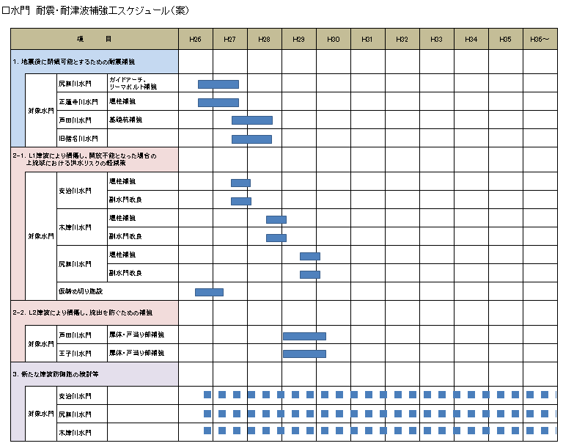
◆1-2.津波防御施設の強化

Slide 10
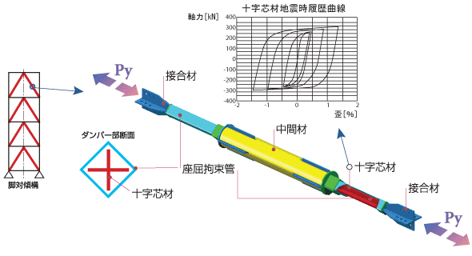
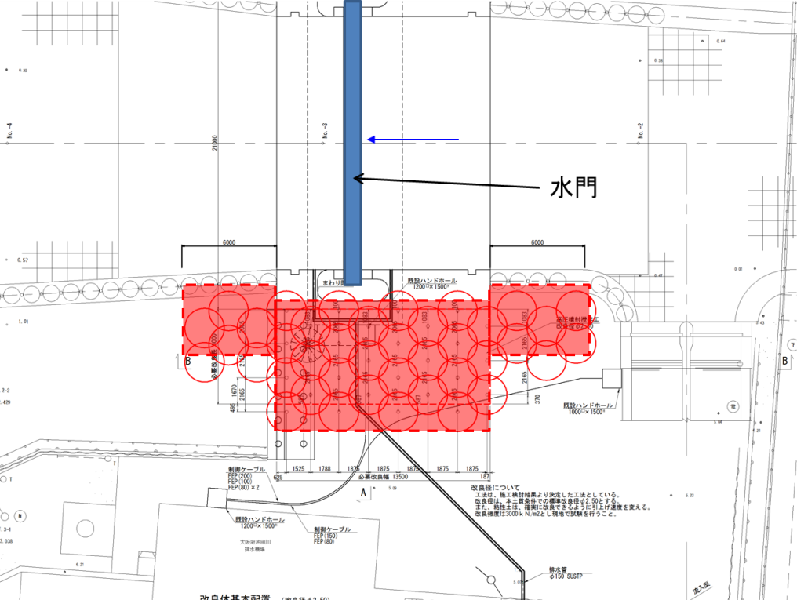
◆1-2.津波防御施設の強化
【対策工法（例）】
正蓮寺川水門の対策案
芦田川水門の対策案
ブレース設置工法
地盤改良工法
ブレース設置工法：門柱にダンパーブレースを設置し、
水流直角方向加振に対してブレース材を降伏させること
により地震時慣性力の減衰を図り、堰柱に作用する断面力
を低減する工法
地盤工法：水門下部工周辺の地盤を改良することにより、基礎杭に作用する断面力を低減する工法
座屈拘束ブレース

Slide 11
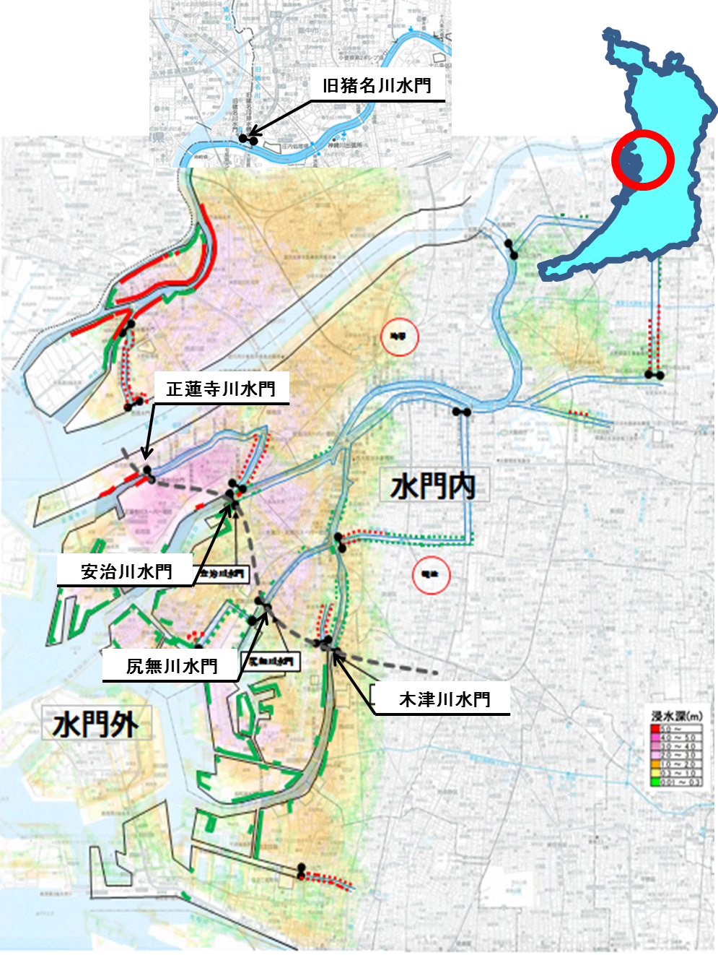
◆1-2.津波防御施設の強化

Slide 12
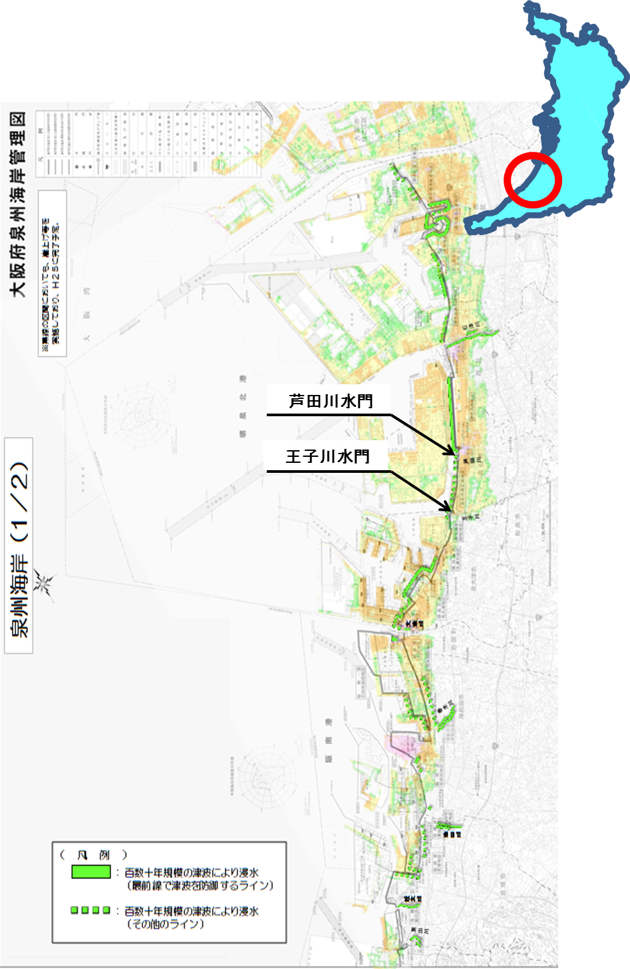
◆1-2.津波防御施設の強化

Slide 13
◆2-1.耐震強化岸壁の整備
◆整備の内容：
港湾計画に基づき、大規模地震が発生した場合、背後都市圏への支援活動として海上からの住民の避難、物資の緊急輸送をおこなうため、地震発生後も直ちに利用できる耐震強化岸壁の整備を推進
〇京阪神都市圏における大規模災害時の海上輸送拠点として活用される「基幹的広域防災拠点」に耐震強化岸壁を整備
〇港湾から概ね１０㎞圏内にある背後都市の人口を被災人口として推計し、港湾で受け持つべき緊急物資量を算出し、背後圏への地震発生後の緊急物資の輸送や物流機能の維持に重要な役割を果たす施設として耐震強化岸壁を整備
◆重点化・優先順位の考え方：
基幹的広域防災拠点として、今後発生が危惧されている南海トラフ巨大地震等の大規模災害の際に、大阪のみならず、京阪神都市圏における海上輸送拠点として活用される堺２区堺浜地区の更なる機能強化のため、堺２区基幹的広域防災拠点の耐震強化岸壁の整備を推進
◆事業計画：
平成25年度末 ：全体 ６バース/９バース
（堺泉北港泉北6区2バース、泉北7区3バース、堺２区1バース）
平成36年度末 ：全体 ７バース/９バース
（堺泉北港泉北6区2バース、泉北7区3バース、堺２区2バース）
※基幹的広域防災拠点の耐震強化岸壁と緊急物資輸送用の耐震岸壁の整備延長を合わせて、背後圏における緊急物資輸送に必要な岸壁延長は応急的には確保している状況。
阪南2区2バースについても、今後の埋立、土地造成状況等に応じて整備を実施。

Slide 14
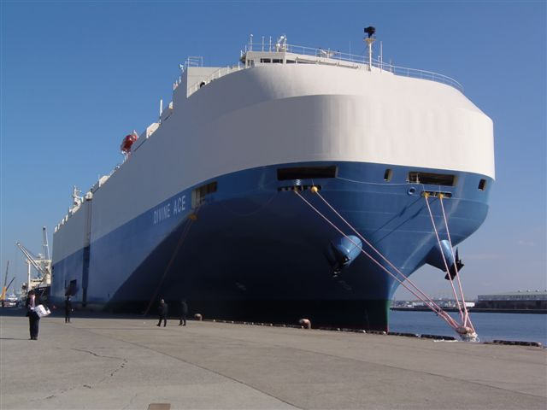
◆2-1.耐震強化岸壁の整備
＜ 写 真 ＞
堺泉北 泉北6区 助松9号岸壁
(耐震強化岸壁)
＜断面図＞
堺泉北港 泉北６区 助松１号岸壁
（耐震強化岸壁）

Slide 15
◆3-1.広域緊急交通路等の橋梁の耐震化
◆整備の内容：
地震による橋梁の倒壊や上部構造の落橋を防ぐため、橋脚補強や落橋防止装置の設置などの橋梁の
耐震化を実施します。
◆重点化の考え方：
大規模災害時において、防災拠点や周辺府県との連絡を確保し、救命救助活動や支援物資の輸送を
担う広域緊急交通路の通行機能を確保する。
◆優先順位の考え方：
  優先度１：広域緊急交通路（重点14路線）
  優先度２：重点14路線を跨ぐ橋梁及び鉄道を跨ぐ橋梁
  優先度３：広域緊急交通路（その他路線）
  ※高速道路を跨ぐ橋梁は、本計画策定以前に耐震化完了済み。
◆事業計画：
平成25年度末 ：全体 326橋／397橋
・広域緊急交通路（重点14路線） ：168橋／168橋
・重点14路線を跨ぐ橋梁 ：9橋／9橋
・鉄道を跨ぐ橋梁 ：39橋／39橋
・広域緊急交通路（その他路線） ：110橋／181橋
平成36年度末 ：全体 397橋／397橋
・広域緊急交通路（その他路線） ：181橋／181橋
目標達成年度 ：平成３２年度

Slide 16
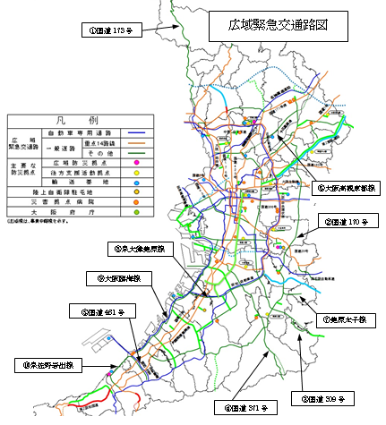
◆3-1.広域緊急交通路等の橋梁の耐震化
■橋梁耐震対策必要路線（残路線）
①国道173号
②国道170号
③国道309号
④国道371号
⑤国道481号
⑥大阪高槻京都線
⑦美原太子線
⑧泉大津美原線
⑨大阪臨海線
⑩泉佐野岩出線

Slide 17
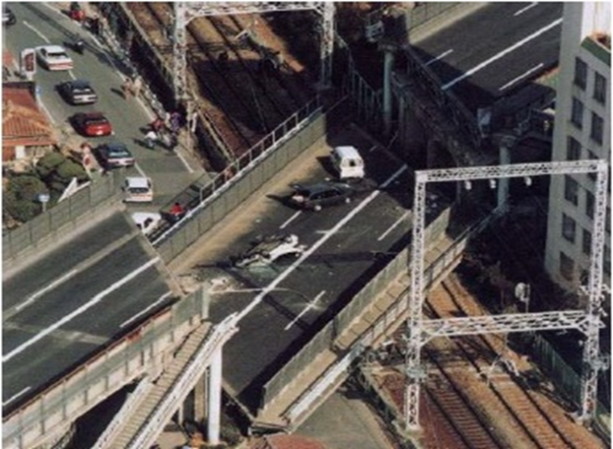
◆3-1.広域緊急交通路等の橋梁の耐震化
■橋脚補強
橋脚の外周を鉄筋ｺﾝｸﾘｰﾄや鋼板
により補強し、地震時に橋脚の
破壊による倒壊を防止します。
未対策の橋脚の倒壊
橋脚補強
■落橋防止対策
下部構造と上部構造をケーブル
等で連結し、地震時に橋桁の
落下を防止します。
未対策の上部構造の落橋
落橋防止対策

Slide 18
◆3-3.鉄道施設の耐震化
◆整備の内容：
今後発生が予測される大規模地震に備え、利用者や通行者等、不特定多数の利用する主要な鉄道駅部において鉄道事業者が実施する耐震化に補助をおこない、府民の安全を確保する。
また、南海トラフ地震発災時、緊急輸送道路等に影響を及ぼす鉄道施設において鉄道事業者が実施する耐震化に補助を行い、府民の安全を確保する。
◆重点化の考え方：
①全部又は一部が南海トラフ地震で震度６強以上が想定される地域内にあり、
緊急輸送道路と交差又は並走する箇所にある高架橋、橋りょう
② 乗降客一日一万人以上かつ
折り返し運転が可能な駅又は複数路線が接続する高架駅に補助を行う。
※西日本旅客鉄道株式会社及び大阪市域は地下高速鉄道を営む地方公共団体の施設を除く。
◆優先順位の考え方：
・上記①のうち、ラーメン高架橋及び落橋防止対策未実施箇所に優先的に補助を行う。
・上記②のうち、大阪市内の複数の路線が結節する主要駅に優先的に補助を行う。
◆事業計画：
鉄道施設の耐震化
平成36年度末 ：高架橋・橋りょう 対象46箇所全て完了
高架駅 対象25駅全て完了
※国・地元市・鉄道事業者との協調事業であるため、今後計画が見直される可能性があります。
※対象箇所数には対策済箇所、耐震診断中箇所、対策不要箇所を含みます。

Slide 19
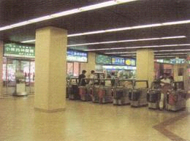
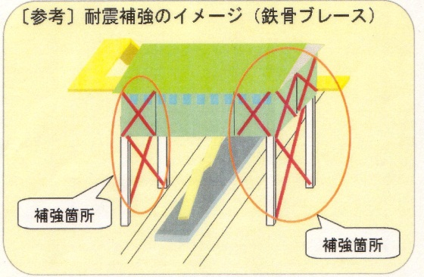
◆3-3.鉄道施設の耐震化
補強例
補助対象箇所
鋼板巻き補強
鉄骨ブレース
高架橋・橋りょう
（緊急輸送道路と交差又は並走）
鉄道駅
（乗降客1日1万人以上かつ折り返し運転又は複数路線が接続）

Slide 20
◆4-1.下水管渠の耐震化
◆整備の内容：
・これまで耐震対策に用いた地震動（直下型相当）より南海トラフ巨大地震の地震動のほうが小さい値
（外力）になることより、耐震対策はこれまでの方法を継続する。
・一方で、南海トラフ巨大地震による液状化の影響検討のなかで、PL値15以上の地域における開削工法
で施工した管渠の浮上りについて安全率が不足することが判明、対策が必要となった。
◆重点化の考え方：
・開削工法で施工した管渠のうち、液状化の影響を受けやすいPL値15以上の区間に重点化
◆優先順位の考え方：
・下水道の持つ揚排水、沈殿、消毒機能を発揮するため、処理場・ポンプ場直近区間を優先的に対策
・広域緊急交通路下の重点区間（被災時、交通路が寸断される区間）の対策を実施
◆事業計画：
優先順位マトリクスに基づき、大阪府内に
おける流域下水道幹線を再チェックした結果、
以下の通りとなった。
【開削工法】
① 1.7 km
② 22.4 km（うち重点区間4.5km）
③～ 11.3 km
【優先順位マトリクス】

Slide 21

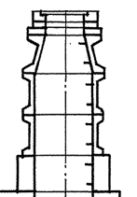
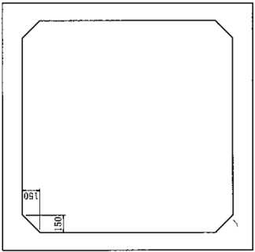
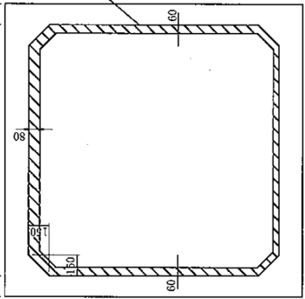
◆4-1.下水管渠の耐震化
◆管渠の耐震・液状化対策
対策前
道路陥没
管渠破損
管渠浮上り
4000～2000
4000～2000
対策後
管渠更生材よる内面ライニング
「管渠更生工法」による耐震性能の向上

Slide 22
◆4-2.下水処理場・ポンプ場の耐震・津波対策
◆整備の内容：
・これまで耐震対策に用いた地震動（直下型相当）より南海トラフ巨大地震の地震動のほうが小さい値
（外力）になることより、耐震対策はこれまでの方法を継続する。
・また「液状化」に対しても、これまでの地震動によるＦＬ値が卓越することより、これまでの耐震対策を
継続する。
・一方で「津波」については、処理場の設置地盤高が高いため、直接、津波浸水が発生しないことは確認した
が、放流渠等については津波高さより低いため、逆流防止、越流防止などの対策が必要である。
◆重点化の考え方：
・人命被害に直結する建屋等の施設の耐震化
・流域下水道施設の有する揚排水機能、沈殿機能、消毒機能を確保
◆優先順位の考え方：
・管理棟、一般開放区域など人命被害に直結する施設の耐震化を最優先に実施。
・また津波時の浸水対策として、放流渠等の逆流防止対策を優先。
・上記以外の施設は、施設の改築更新時に耐震補強（直下型相当）を実施。
◆事業計画：
①建屋・一般開放施設 対象施設33箇所
（平成25年度末27箇所完了・平成27年度末完了予定）
②津波対策 対象施設３水みらいセンター
（平成26年度検討開始・平成29年度末完了予定）
③その他施設 施設更新時に耐震補強を実施
※施設更新まではBCPに基づき、揚排水、沈殿処理、消毒機能の確保を図る。
また想定外の事象に対処できるようBCP自体をレベルアップする。

Slide 23
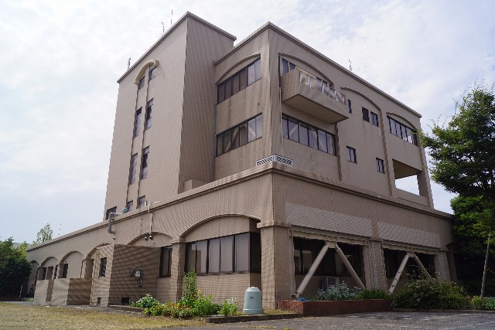
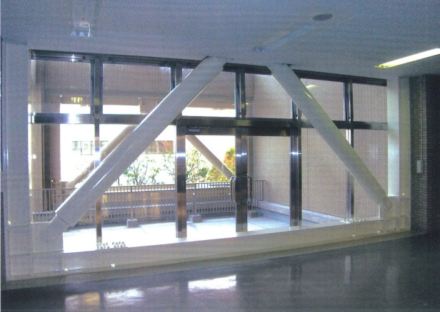
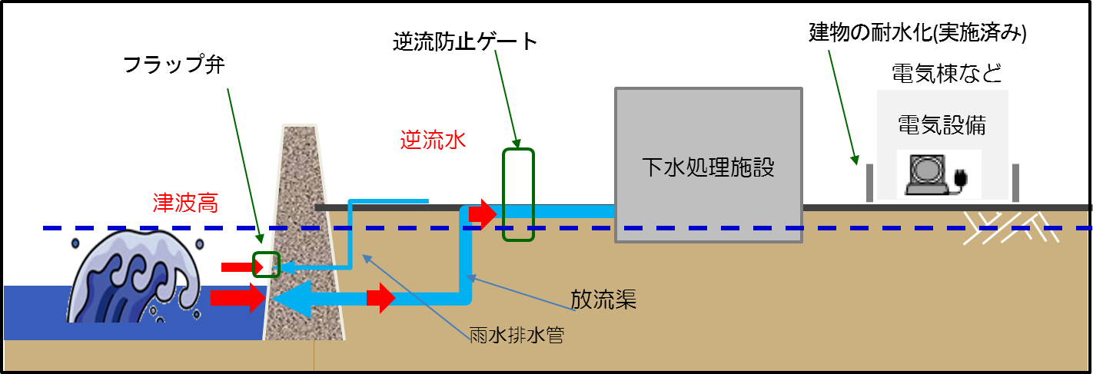
◆4-2.下水処理場・ポンプ場の耐震・津波対策
◆水みらいセンター・ポンプ場の耐震対策
◆水みらいセンターの津波対策

Slide 24
◆6-2.航路啓開体制の充実
◆取組の内容：
大規模災害発生時においても国民生活を維持するため海上からの緊急物資の供給を迅速に行うこと
（緊急物資輸送活動）や、国際物流機能を確保し（国際コンテナ輸送活動）、社会経済への影
響を最小限にするため、航路啓開を行い、海上からの物資輸送ルートを確保する。
※これについては、国土交通省が中心となり、港湾関係者や有識者などで、大阪湾諸港の業務継続計画
（大阪湾BCP（案））を定めている。
◆実施方針 ：
航路啓開に当たっては、優先順位を付けて航路の測深や異常点の明示・撤去を行い、早期に物資
輸送再開を目指す。
◆対応方策 ：
港湾管理者は、測深や異常点の明示、撤去を行うが、漂流物の状況に応じて、近畿地方整備局に
緊急確保航路の啓開について要請を行う。
近畿地方整備局は、港湾管理者との調整結果に基づき、日本埋立浚渫協会等へ要請を行う。

Slide 25
◆6-2.航路啓開体制の充実
◆優先順位：
【緊急物資輸送用岸壁（耐震強化岸壁）に接続する航路等啓開】
①発災後遅くとも４８時間以内 ⇒ 堺泉北港堺２区基幹的広域防災拠点に接続する航路等啓開
（津波注意報の解除を発災後２４時間と想定）
②発災後遅くとも３日以内 ⇒ 堺２区を除く耐震強化岸壁に接続する水域の測深を完了。
暫定水深（緊急物資輸送船が航行可能な水深）で安全確認後、
供用する。異常点があれば明示し、避けて航行。
⇒ 各府県１経路啓開
③発災後遅くとも７日以内 ⇒ 各港で１経路啓開
(神戸港、尼崎西宮芦屋港、大阪港、堺泉北港で１経路)
④発災後遅くとも２週間以内 ⇒ 全ての耐震強化岸壁に接続する航路等啓開
【堺泉北港のコンテナ・エネルギー関連の航路等啓開】
⑤発災後遅くとも２週間以内 ⇒ コンテナ・エネルギー関連の航路等啓開
※エネルギー関連の啓開は、需要や被災の状況に応じ
優先順位の変更を行う
【港湾区域内の水域啓開】
⑥発災後遅くとも３か月以内 ⇒ 港湾区域内の全水域

Slide 26
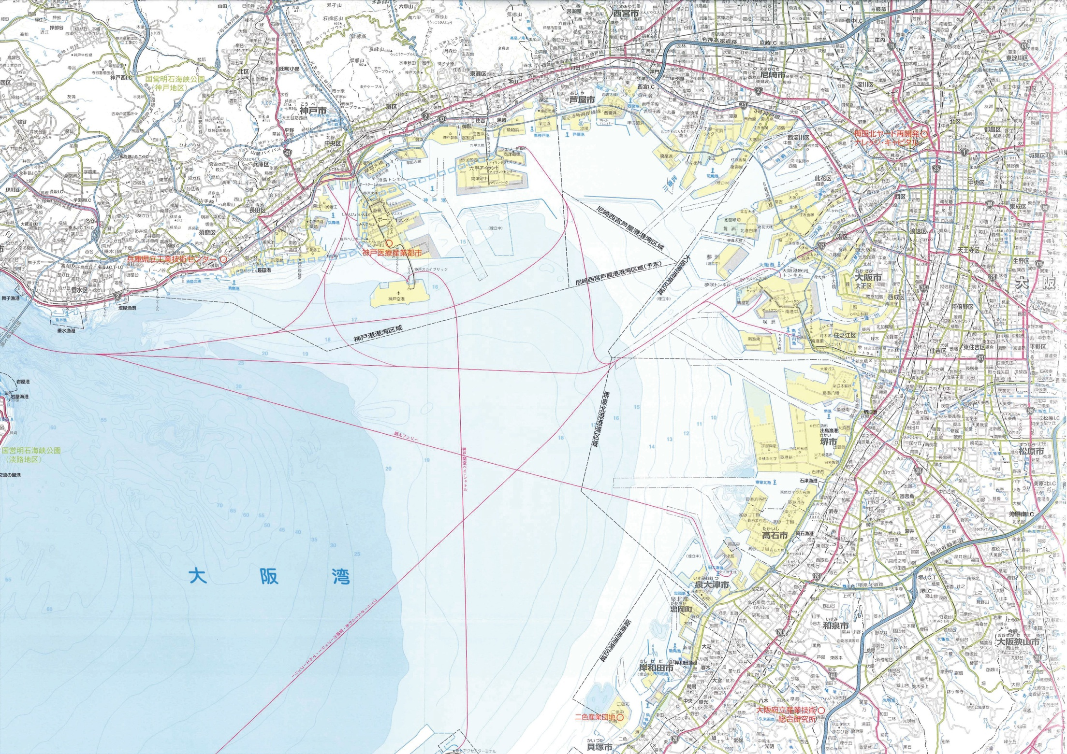
◆6-2.航路啓開体制の充実
尼崎西宮
芦屋港
神戸港
大阪港
堺２区基幹的広域防災拠点
-凡 例-
緊急物資輸送用に啓開すべき港湾区域内の水域
堺泉北港

Slide 27
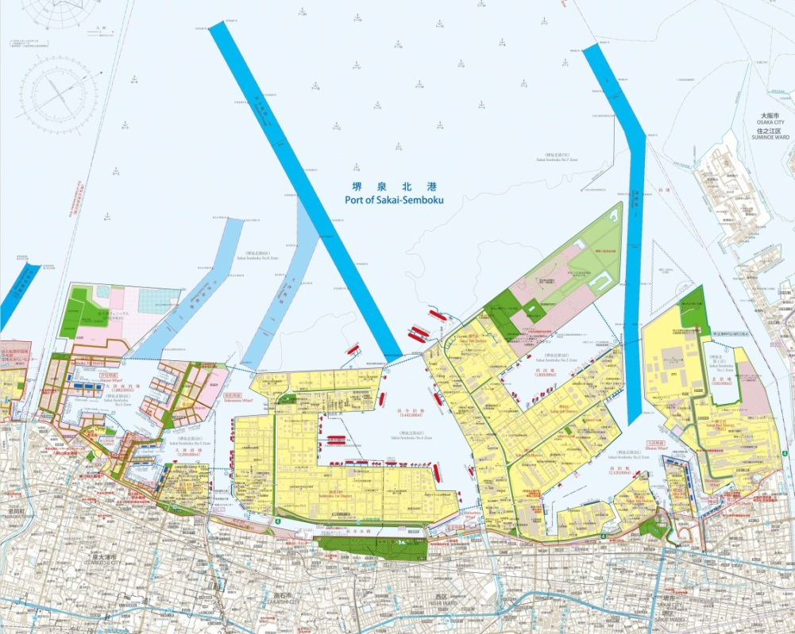
◆6-2.航路啓開体制の充実
浜寺航路
堺航路
大津航路
堺２区基幹的
広域防災拠点
大津南航路
④
③
②
Ａ
Ｂ
①
本計画は、訓練などを通じて、必要な見直し、修正を行っていくこととする。

Slide 28
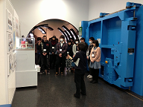
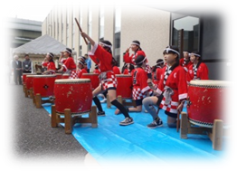
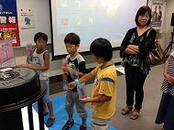
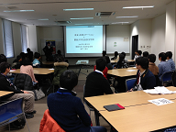
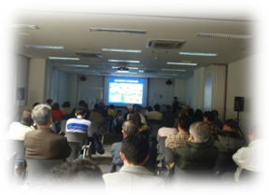
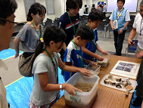
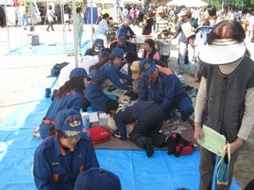
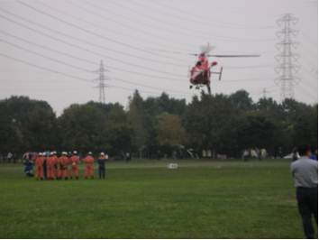
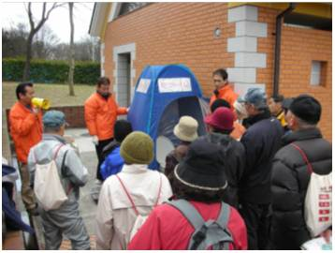
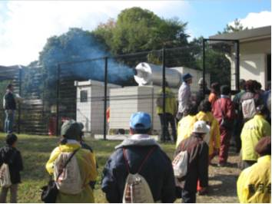
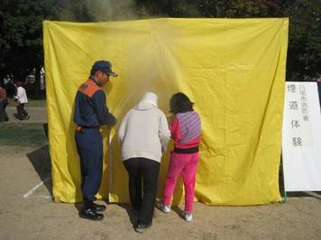
◆7-1.津波・高潮ステーション等の活用
◆取組の内容：
・「津波・高潮ステーション」を活用し、かつて大阪を襲った台風や高潮、近い将来必ず大阪を襲うといわ
れている南海トラフを震源とする地震・津波に関する正しい知識の習得及び地震・津波発生時の対応
などの啓発に努める。
・「防災公園」を活用し、市町村や防災関係機関等と協力して防災フィールドワークキャラバン等の防災
イベントを行い、府民の防災に関する自助・共助意識の啓発に努める。
※防災フィールドワークキャラバンとは、災害時に広域避難地、後方支援活動拠点となる府営公園において、防災関
連施設の見学やパネル展示などにより、地域の人々に防災公園に対する理解を深め、地域防災力の向上を図る
ためのイベント。
津波・高潮ステーションの活用
○大学との連携
○ぼう祭のつどい ～広げよう絆のわ～
○気象台こども実験講座
（学生ボランティアの現場実習フィールド）
（地元住民と東日本大震災追悼イベントを開催）
（気象台と連携した実験講座）
防災公園の活用
○防災フィールドワークキャラバン
（救急救命）
（緊急物資輸送）
（防災トイレの設置体験）
（非常用発電機の稼働体験）
（煙道体験）

